Slide 1
SRSドキュメンテーション
ISSUE
Functional とnon-functional ひつよう ありません
Development の 計画 ありません
Project の さぎょうはいぶん ありません
Project の せいび と メンテナンス の ために ドキュメンテーション ありません。
GOAL
２Q まで に API の ドキュメンテーション を
よういします。

Slide 2
JSON schema
ISSUE
API の ために よい data structure の ひつよう ありません。
client と server side dataの けんしょうActive directory と 社員コード マスター の mapping ありません。(wrapping)
GOAL
２Q まで にんしょ と mapping の ために JSON schema の
しよう

Slide 3
たとえば
Bad Schema
{
"id": 1,
“name”: “A green door”,
"price": 12.50,
"tags":["home","green"]
}
What is id?
Is name required?
Can price be 0?
Are all tags strings?
Good Example
{
"$schema": "http://json-schema.org/draft-04/schema#",
"title": "Product",
"description": "A product from Acme's catalog",
"type": "object",
"properties":
{
"id":
{
“description”: “The unique identifier for a product",
type": "integer“
},
"name":
{
"description": "Name of the product",
"type": "string"
},
"price":
{
"type": "number",
"minimum": 0,
"exclusiveMinimum": true
},
"tags":
{
“type”: “array”,
“items”:
{
“type”: “string”
},
“minItems”: 1,
"uniqueItems": true
}
},
"required": ["id", "name", "price"] }

Slide 4
Errorの しよう と しょり.
ISSUE
Error の しようしよ ありません
Error の 処理 の ために コド ありません。
GOAL
２Q まで Errorの しよう と しょり を よういます。

Slide 5
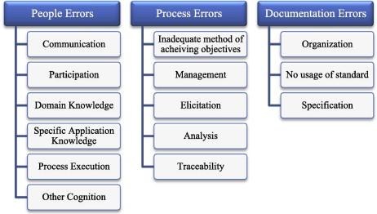
たとえば
Errors の もと:

Slide 6
いっぱんのRestAPIエラーコード
Error code | HTTP status code | User message
Invalid Authentication Info | Bad Request (400) | The authentication information was not provided in the correct format. Verify the value of Authorization header.
Authentication Failed | Forbidden (403) | Server failed to authenticate the request. Make sure the value of the Authorization header is formed correctly including the signature.
ResourceNotFound | Not Found (404) | The specified resource does not exist.
InternalError | Internal Server Error (500) | The server encountered an internal error. Please retry the request.
OperationTimedOut | Internal Server Error (500) | The operation could not be completed within the permitted time.
ServerBusy | Service Unavailable (503) | The server is currently unable to receive requests. Please retry your request.

